Slide 1
ДЕПАРТАМЕНТ ОБРАЗОВАНИЯ АДМИНИСТРАЦИИ Г. ТЮМЕНИ
МУНИЦИПАЛЬНОЕ АВТОНОМНОЕ УЧРЕЖДЕНИЕ
«ИНФОРМАЦИОННО-МЕТОДИЧЕСКИЙ ЦЕНТР»
ГОРОДА ТЮМЕНИ
РЕАЛИЗАЦИЯ ОБНОВЛЕННОГО ФГОС СОО И ФОП СОО: от плана к действиям
21.08.2023

Slide 2
ЕДИНОЕ ОБРАЗОВАТЕЛЬНОЕ ПРОСТРАНСТВО
Единые стандарты
образовательного пространства
страны
Единые подходы
к формированию содержания
образования
и воспитания
Единая система мониторинга эффективности деятельности
образовательных организаций,
органов управления образованием
ГАРАНТИЯ РАВЕНСТВА РЕСУРСОВ,
УСЛОВИЙ, ВОЗМОЖНОСТЕЙ И ПОВЫШЕНИЯ КАЧЕСТВА РЕЗУЛЬТАТОВ

Slide 3
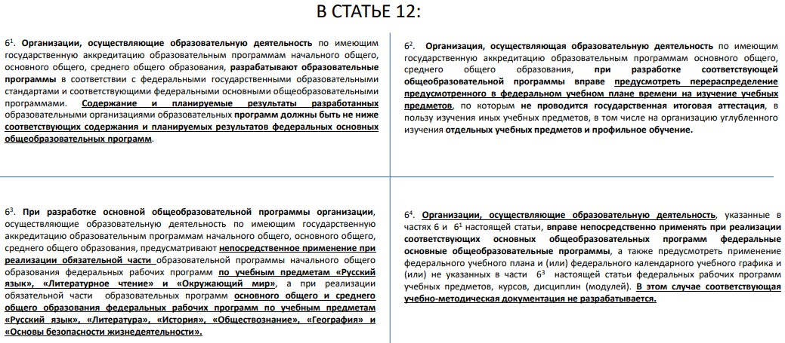
О ВНЕСЕНИИ ИЗМЕНЕНИЙ В ФЕДЕРАЛЬНЫЙ ЗАКОН «Об образовании в Российской Федерации»

Slide 4
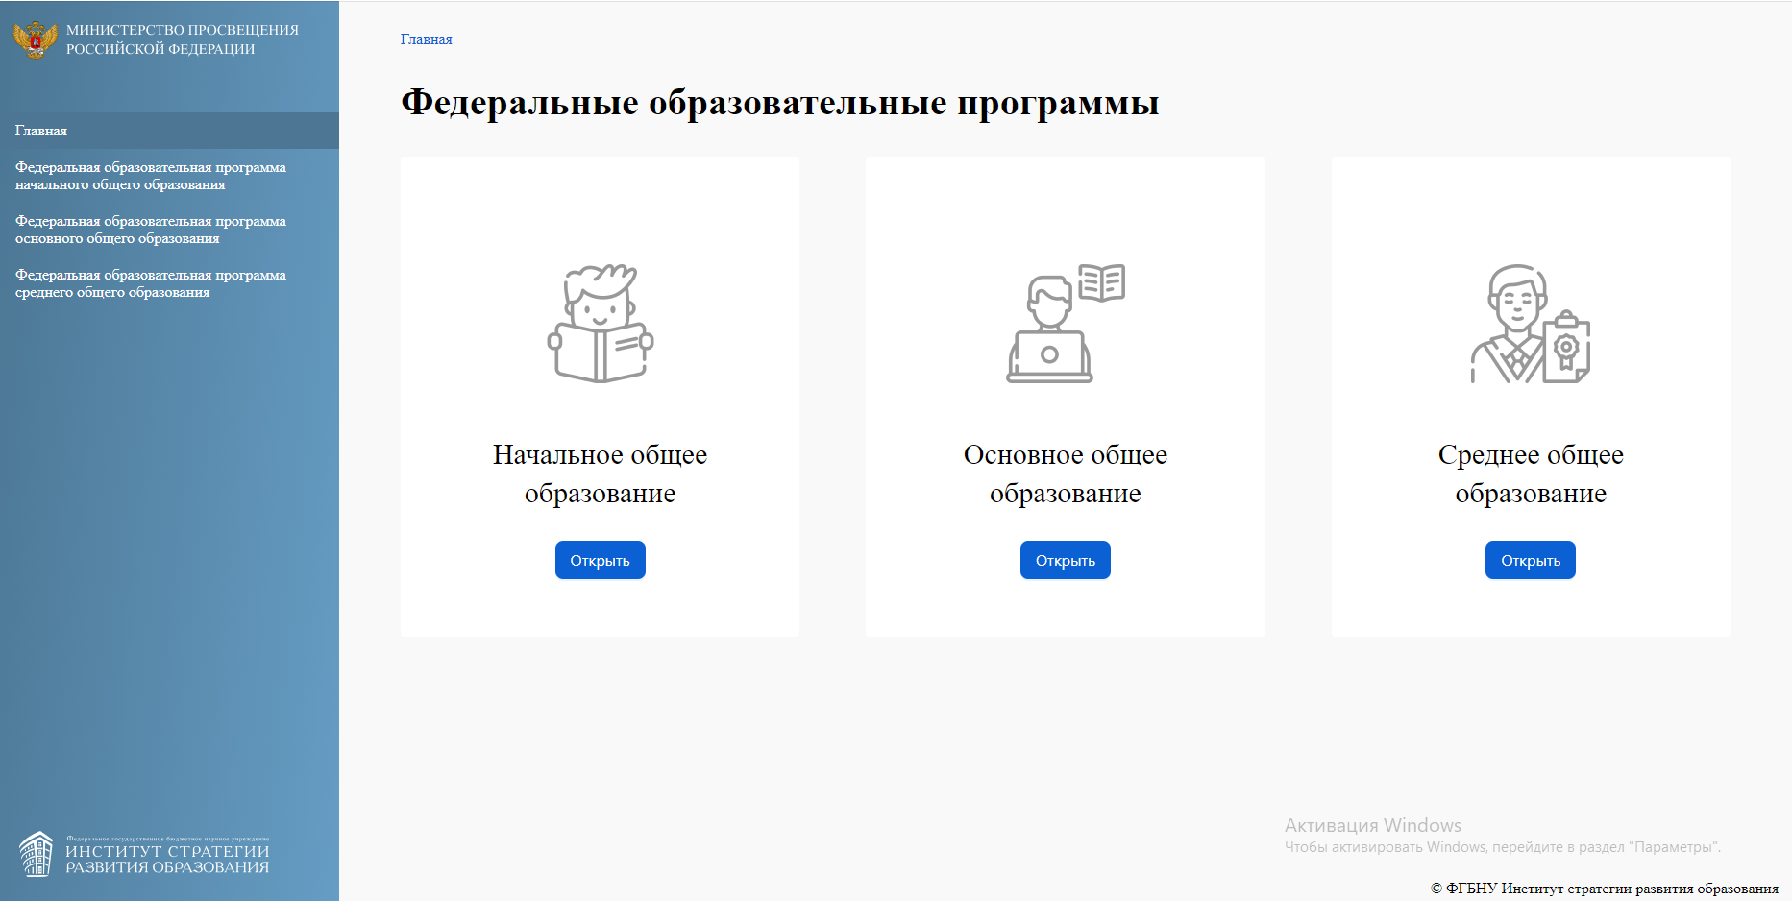
ФЕДЕРАЛЬНАЯ ОСНОВНАЯ ОБЩЕОБРАЗОВАТЕЛЬНАЯ ПРОГРАММА (интерактивная версия)
https://static.edsoo.ru/projects/fop/index.html

Slide 5
ВНЕСЕНИЕ ИЗМЕНЕНИЙ № ФЗ-273 «ОБ ОБРАЗОВАНИИ В РОССИЙСКОЙ ФЕДЕРАЦИИ»*
ФООП
федеральные рабочие
программы
учебных
предметов,
курсов и т.п.
федеральный календарный план воспитательной работы
федеральный учебный
план
федеральный календарный учебный
график
федеральная рабочая
программа воспитания
Федеральный закон от 24 сентября 2022 г. № 371-ФЗ
«О внесении изменений в Федеральный закон «Об образовании в Российской Федерации» и статью 1 Федерального закона «Об обязательных требованиях в Российской Федерации»

Slide 6
ФЕДЕРАЛЬНАЯ ОБРАЗОВАТЕЛЬНАЯ ПРОГРАММА СРЕДНЕГО ОБЩЕГО ОБРАЗОВАНИЯ (ФОП СОО)
ФОП СОО утверждена приказом Минпросвещения России от 18 мая 2023 г. № 371

Slide 7
УЧЕБНЫЙ ПЛАН СОО
Учебный план среднего общего образования (далее – учебный план) является одним из основных механизмов, обеспечивающих достижение обучающимися результатов освоения основной образовательной программы в соответствии с требованиями Стандарта.
(в ред. Приказа Минпросвещения РФ от 12 августа 2022 г. № 732)

Slide 8
УЧЕБНЫЙ ПЛАН
В Федеральном законе от 29.12.2012 № 273-ФЗ «Об образовании в Российской Федерации» в пункте 22 статьи 2 дается определение понятий учебный план и индивидуальный учебный план (ИУП).
Учебный план – документ, который определяет перечень, трудоемкость, последовательность и распределение по периодам обучения учебных предметов, курсов, дисциплин (модулей), практики, иных видов учебной деятельности и, если иное не установлено настоящим федеральным законом, формы промежуточной аттестации обучающихся.
Индивидуальный учебный план (ИУП) – это учебный план, обеспечивающий освоение образовательной программы на основе индивидуализации её содержания с учётом особенностей и образовательных потребностей конкретного обучающегося.

Slide 9
ФЕДЕРАЛЬНЫЙ УЧЕБНЫЙ ПЛАН

Slide 10
ФЕДЕРАЛЬНЫЙ УЧЕБНЫЙ ПЛАН СОО
Федеральный учебный план образовательных организаций, реализующих образовательную программу среднего общего образования
(далее – федеральный учебный план СОО)
- обеспечивает реализацию требований ФГОС СОО;
- определяет общие рамки отбора учебного материала, формирования перечня результатов образования и организации образовательной деятельности;
- фиксирует максимальный объем учебной нагрузки обучающихся;
- определяет (регламентирует) перечень учебных предметов, курсов и время, отводимое на их освоение и организацию;
- распределяет учебные предметы, курсы, модули по классам и учебным годам.

Slide 11
Федеральный учебный план СОО состоит из двух частей: обязательной части и части, формируемой участниками образовательных отношений.
Часть федерального учебного плана, формируемая участниками образовательных отношений, определяет время, отводимое на изучение учебных предметов, учебных курсов, учебных модулей по выбору обучающихся, родителей (законных представителей) несовершеннолетних обучающихся, в том числе предусматривающие углубленное изучение учебных предметов, с целью удовлетворения различных интересов обучающихся, потребностей в физическом развитии и совершенствовании, а также учитывающие этнокультурные интересы, особые образовательные потребности обучающихся с ограниченными возможностями здоровья.

Slide 12
УЧЕБНЫЕ ПЛАНЫ В АДАПТИРОВАННЫХ ОСНОВНЫХ ОБРАЗОВАТЕЛЬНЫХ ПРОГРАММАХ СОО
включение во внеурочную деятельность
занятий по
Программе коррекционной работы
Учебные планы в адаптированных основных образовательных программах могут предусматривать изучение всех учебных предметов
на базовом уровне
«Физическая культура»
«Адаптивная физическая культура»
Индивидуальные учебные планы

Slide 13
УЧЕБНЫЕ ПРЕДМЕТЫ И УРОВНИ ИЗУЧЕНИЯ
Предметная область (по обновлённому ФГОС СОО) | Учебные предметы и уровни изучения (по предыдущей редакции ФГОС СОО) | Учебные предметы и уровни (по обновлённому ФГОС СОО)
Русский язык и литература | Русский язык (базовый и углубленный уровень) | Русский язык (базовый уровень)
 | Литература (базовый и углубленный уровень) | Литература (базовый и углубленный уровень)
Родной язык и родная литература | Родной язык (базовый и углубленный уровень) | Родной язык (базовый уровень)
 | Родная литература (базовый и углубленный уровень) | Родная литература (базовый уровень)
Иностранные языки | Иностранный язык (базовый и углубленный уровень) | Иностранный язык (базовый и углубленный уровень)
 | Второй иностранный язык (базовый и углубленный уровень) | Второй иностранный язык (базовый уровень)
Математика и информатика | Математика, включая алгебру и начала математического анализа, геометрию | Математика, включая курсы «Алгебра и начала математического анализа», «Геометрия», «Вероятность и статистика» (базовый и углубленный уровень)
 | Информатика (базовый и углубленный уровень) | Информатика (базовый и углубленный уровень)
Естественно-научные предметы | Физика (базовый и углубленный уровень) | Физика (базовый и углубленный уровень)
 | Химия (базовый и углубленный уровень) | Химия (базовый и углубленный уровень)
 | Биология (базовый и углубленный уровень) | Биология (базовый и углубленный уровень)
 | Астрономия | –
 | Естествознание | –

Slide 14
Предметная область (по обновлённому ФГОС СОО) | Учебные предметы и уровни изучения по предыдущей редакции ФГОС СОО | Учебные предметы и уровни (по обновлённому ФГОС СОО)
Общественно-научные предметы | История (базовый и углубленный уровень) | История, включая учебные курсы «История России» и «Всеобщая история» (базовый и углубленный уровень)
 | География (базовый и углубленный уровень) | География (базовый и углубленный уровень)
 | Обществознание (базовый уровень) | Обществознание (базовый и углубленный уровень)
 | Экономика (базовый и углубленный уровень) | –
 | Право (базовый и углубленный уровень) | –
 | Россия в мире (базовый уровень) | –
Физическая культура, основы безопасности жизнедеятельности | Физическая культура (базовый уровень) | Физическая культура (базовый уровень)
 | Основы безопасности жизнедеятельности (базовый уровень) | Основы безопасности жизнедеятельности (базовый уровень)
 | Экология (базовый уровень) | –
 | Индивидуальный проект
Дополнительные учебные предметы, курсы по выбору обучающихся

Slide 15
ОРГАНИЗАЦИЯ,
осуществляющая образовательную деятельность:
- предоставляет обучающимся возможность формирования индивидуальных учебных планов, включающих обязательные учебные предметы, изучаемые на уровне среднего общего образования (на базовом или углубленном уровне), дополнительные учебные предметы, курсы по выбору обучающихся;
- обеспечивает реализацию учебных планов одного или нескольких профилей обучения (естественно-научный, гуманитарный, социально-экономический, технологический, универсальный).
(в ред. Приказа Минпросвещения РФ от 12 августа 2022 г. № 732)

Slide 16
ПРОФИЛИ ОБУЧЕНИЯ, РЕАЛИЗУЕМЫЕ НА УРОВНЕ СОО
Наименование профиля | Сфера деятельности, на которую ориентирован профиль | Предметные области, из которых целесообразно выбирать учебные предметы для изучения на углубленном уровне
Естественно­-научный профиль | Ориентирован на такие сферы деятельности, как медицина, биотех­нологии | «Математика и информа­тика», «Естественные науки»
Технологический профиль | Ориентирован на произ­водственную, инженер­ную и информационную сферы деятельности | «Математика и информа­тика», «Естественные науки»
Гуманитарный профиль | Ориентирован на такие сферы деятельности, как педагогика, психо­логия, общественные отношения и др. | «Русский язык и литера­тура», «Общественные науки», «Иностранные языки»
Социально-­ экономический профиль | Ориентирован на про­фессии, связанные с со­циальной сферой, фи­нансами и экономикой, с обработкой информа­ции, с такими сферами деятельности, как управление, предпри­нимательство и др. | «Математика и информа­тика», «Общественные науки»
Универсальный профиль | Ориентирован, в первую очередь, на обучающих­ся, чей выбор «не впи­сывается» в рамки за­данных выше профилей | При этом образовательная организация самостоятельно определяет не менее 2 учебных предметов, изучаемых на углубленном уровне

Slide 17
Учебный план обеспечивает реализацию требований Стандарта, определяет учебную нагрузку в соответствии с требованиями к организации образовательной деятельности к учебной нагрузке при 5-дневной (или 6-дневной) учебной неделе, предусмотренными Гигиеническими нормативами и Санитарно-эпидемиологическими требованиями, перечень учебных предметов, учебных курсов, учебных модулей.
Количество учебных занятий за 2 года на одного обучающегося – не менее 2170 часов и не более 2516 часов (не более 37 часов в неделю).
(в ред. Приказа Минпросвещения РФ от 12 августа 2022 г. № 732)

Slide 18
Основная образовательная программа может включать как один, так и несколько учебных планов, в том числе учебные планы различных профилей обучения.
Учебный план формируется с учетом профиля получаемой специальности за счет введения профильных предметов, соответствующих по содержанию, целям и задачам, требованиям пунктов 7.1 и 8.1 Стандарта.
(в ред. Приказа Минпросвещения РФ от 12 августа 2022 г. № 732)

Slide 19
РЕКОМЕНДАЦИИ, РАЗРАБОТАННЫЕ ДЛЯ ОТДЕЛЬНЫХ ПРОФИЛЕЙ
- психолого-педагогических классов: письмо Минпросвещения России от 30.03.2021 № ВБ 511/08) «О направлении методических рекомендаций» (вместе с «Методическими рекомендациями для общеобразовательных организаций по открытию классов «Психолого-педагогической направленности» в рамках различных профилей при реализации образовательных программ среднего общего образования»); письмо Минпросвещения России от 25.01.2022 № АК 118/08 «О направлении материалов» («КОНЦЕПЦИЯ профильных психолого-педагогических классов»);
- кадетских классов: письмо Министерства образования и науки РФ от 18.08.2017 № 08-1599 «О методических рекомендациях» (Приложение. Методические рекомендации для субъектов Российской Федерации по созданию в муниципальных общеобразовательных организациях кадетских классов разной ведомственной направленности);
- классов спортивного направления: Распоряжение Минпросвещения России от 20.08.2020 № Р-81 «Об утверждении методических рекомендаций по созданию в общеобразовательных организациях классов спортивного профиля и организации их работы»; письмо Минобрнауки России от 26.06.2017 № ВК-1671/09 «О направлении методических рекомендаций и плана мероприятий» (вместе с «Методическими рекомендациями по реализации Всероссийского проекта «Самбо в школу» в общеобразовательных организациях Российской Федерации»);
- для учебных планов классов, содержащих курсы предпринимательской деятельности: Примерная образовательная программа учебного курса «Основы предпринимательства» предметной области «Общественные науки» для образовательных организаций, реализующих образовательные программы среднего общего образования (одобрена решением ФУМО от 12 апреля 2021 г., протокол № 1/21).

Slide 20
Учебные планы обеспечивают преподавание и изучение государственного языка Российской Федерации, возможность преподавания и изучения государственных языков республик Российской Федерации и родного языка из числа языков народов Российской Федерации, а также устанавливают количество занятий, отводимых на их изучение, по классам (годам) обучения.
Изучение родного языка и родной литературы осуществляется по заявлениям обучающихся, родителей (законных представителей) несовершеннолетних обучающихся и при наличии возможностей организации, осуществляющей образовательную деятельность.
Изучение второго иностранного языка из перечня, предлагаемого организацией, осуществляющей образовательную деятельность, осуществляется по заявлению обучающихся, родителей (законных представителей) несовершеннолетних обучающихся и при наличии в указанной организации необходимых условий.
(в ред. Приказа Минпросвещения РФ от 12 августа 2022 г. № 732)

Slide 21
ПРАКТИЧЕСКАЯ РАБОТА
«Формирование учебного плана СОО, универсальный профиль, в соответствии с запросом обучающихся и их родителей (законных представителей)»

Slide 22
ДЛЯ ФОРМИРОВАНИЯ УЧЕБНОГО ПЛАНА ПРОФИЛЯ
НЕОБХОДИМО!
1. Определить профиль обучения.
2. Выбрать из перечня обязательные, общие для всех профилей, предметы на базовом уровне. Для всех профилей включить в план не менее двух учебных предметов на углубленном уровне, которые будут определять направленность образования в данном профиле.
3. Дополнить учебный план индивидуальным(и) проектом(ами).
4. Подсчитать суммарное число часов, отводимых на изучение учебных предметов, выбранных в пп. 2 и 3. Если полученное число часов меньше времени, предусмотренного ФГОС СОО (2170 часов), можно дополнить учебный план профиля еще каким-либо предметом (предметами) на базовом или углубленном уровне либо изменить количество часов на изучение выбранных предметов; завершить формирование учебного плана профиля дополнительными учебными предметами, курсами по выбору обучающихся.
5. Если суммарное число часов больше или равно минимальному числу часов, но меньше максимально допустимого (2516 часов), то образовательная организация может завершить формирование учебного плана, или увеличить количество часов на изучение отдельных предметов, или включить в план другие курсы по выбору обучающегося.
ШПАРГАЛКА!

Slide 23
МОДЕЛЬ ВНЕУРОЧНОЙ ДЕЯТЕЛЬНОСТИ
КАК УСЛОВИЕ ЕДИНСТВА
ОБРАЗОВАТЕЛЬНОГО ПРОЦЕССА

Slide 24
ВНЕУРОЧНАЯ ДЕЯТЕЛЬНОСТЬ
образовательная деятельность, направленная на достижение планируемых результатов освоения основной образовательной программы (личностных, метапредметных и предметных), осуществляемая в формах, отличных от урочной
является неотъемлемой и обязательной частью основной образовательной программы
формы ВД должны предусматривать:
активность и самостоятельность обучающихся
сочетать индивидуальную и групповую работы
обеспечивать гибкий режим занятий (продолжительность, последовательность)
переменный состав обучающихся, проектную и исследовательскую деятельность, экскурсии, походы, и пр.
Количество часов внеурочной деятельности
В соответствии с ФГОС общего образования на уровень:
среднее общее образование – до 700 часов
до 10 часов еженедельных занятий

Slide 25
СОДЕРЖАТЕЛЬНОЕ НАПОЛНЕНИЕ ВНЕУРОЧНОЙ ДЕЯТЕЛЬНОСТИ
Обязательное условие организации внеурочной деятельности – воспитательная направленность, соотнесенность с рабочей программой воспитания образовательной организации
Модель плана внеурочной деятельности | Содержательное наполнение
Преобладание учебно-познавательной деятельности | занятия по углубленному изучению отдельных учебных предметов занятия по формированию функциональной грамотности; занятия обучающихся с педагогами, сопровождающими проектно-исследовательскую деятельность; профориентационные занятия обучающихся
Преобладание педагогической поддержки обучающихся | дополнительные занятия обучающихся, испытывающих затруднения в освоении учебной программы; дополнительные занятия обучающихся, испытывающих трудности в освоении языков обучения; специальные занятия обучающихся, испытывающих затруднения в социальной коммуникации; специальные занятия обучающихся с ограниченными возможностями здоровья
Преобладание деятельности ученических сообществ и воспитательных мероприятий | занятия обучающихся с педагогами, сопровождающими деятельность детских общественных объединений и органов ученического самоуправления; занятия обучающихся в рамках циклов специально организованных внеурочных занятий, посвященных актуальным социальным, нравственным проблемам современного мира; занятия обучающихся в социально ориентированных объединениях: экологических, волонтерских, трудовых и т.п.

Slide 26
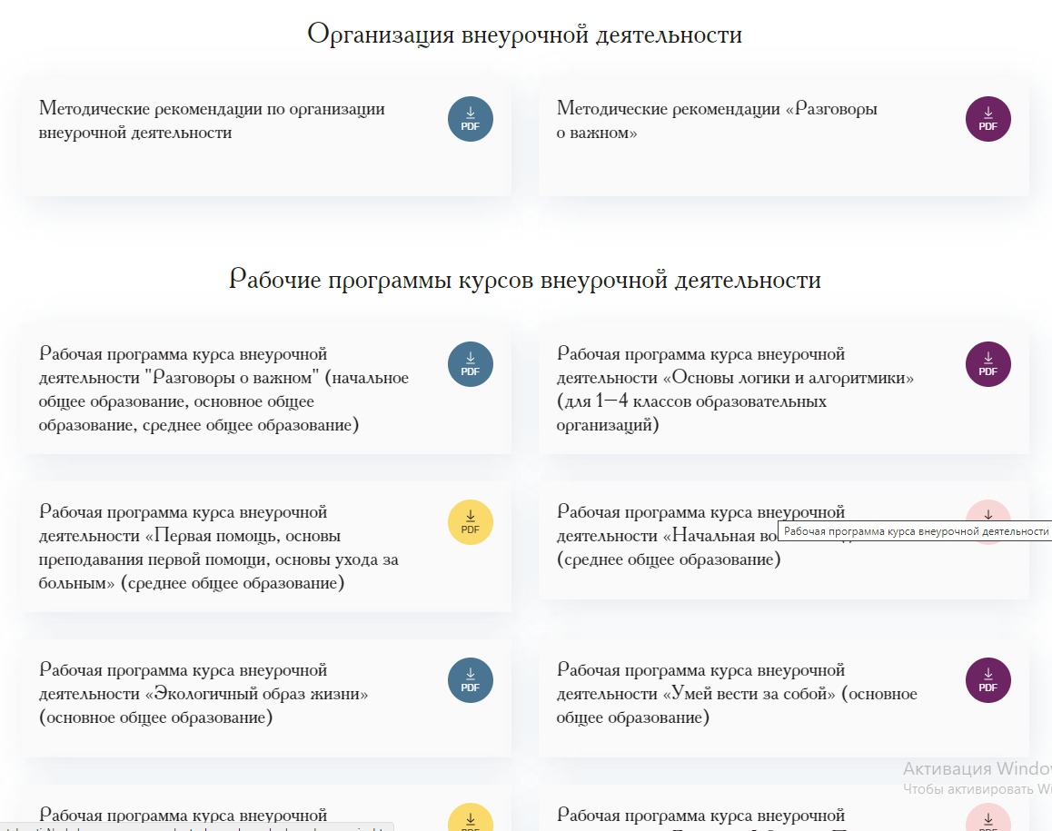
https://edsoo.ru/Vneurochnaya_deyatelnost.htm
ВНЕУРОЧНАЯ ДЕЯТЕЛЬНОСТЬ

Slide 27
ЧЕК-ЛИСТ САМОДИАГНОСТИКИ ГОТОВНОСТИ ОО
К РЕАЛИЗАЦИИ ВД В РАМКАХ ОБНОВЛЕННОГО ФГОС СОО
Мероприятие | Отметка о выполнении
Организационный раздел основной образовательной программы включает в себя план внеурочной деятельности
Содержательный раздел основной образовательной программы включает в себя рабочие программы внеурочной деятельности
В локальных актах образовательной организации отражены особенности организации внеурочной деятельности
Определен список учебных пособий, информационно-цифровых ресурсов, используемых при реализации внеурочной деятельности
Определена модель реализации сетевых форм взаимодействия общеобразовательной организации с организациями дополнительного образования, учреждениями культуры и спорта в рамках реализации внеурочной деятельности (при необходимости)
Разработан план методического сопровождения реализации внеурочной деятельности
Занятия внеурочной деятельности включены в расписание, определена нагрузка учителя
Определены способы организации профориентационных занятий, создан (функционирует) школьный музей, школьный спортивный клуб, школьный театр

Slide 28
ПЛАН ВНЕУРОЧНОЙ ДЕЯТЕЛЬНОСТИ (ФОП СОО)
План внеурочной деятельности среднего общего образования включает:
- план организации деятельности ученических сообществ (групп старшеклассников), в том числе ученических классов, разновозрастных объединений по интересам, клубов; юношеских общественных объединений, организаций (в том числе и в рамках «Российского движения детей и молодежи»);
- план реализации курсов внеурочной деятельности по выбору обучающихся (предметные кружки, факультативы, ученические научные общества, школьные олимпиады по предметам программы среднего общего образования).

Slide 29
ПЛАН ВНЕУРОЧНОЙ ДЕЯТЕЛЬНОСТИ (ФОП СОО)
Инвариантный компонент плана внеурочной деятельности (вне зависимости от профиля) предполагает:
- организацию жизни ученических сообществ в форме клубных встреч (организованного тематического и свободного общения старшеклассников), участие обучающихся в делах классного ученического коллектива и в общих коллективных делах образовательной организации;
- проведение ежемесячного учебного собрания по проблемам организации учебного процесса, индивидуальных и групповых консультаций по вопросам организационного обеспечения обучения и обеспечения благополучия обучающихся в жизни образовательной организации.
Вариативный компонент прописывается по отдельным профилям:
- организуются экскурсии на производства, в ВУЗы и другие организации;
- в ходе познавательной деятельности на вышеперечисленных объектах реализуются индивидуальные, групповые и коллективные учебно-исследовательские проекты обучающихся;
- обеспечиваются профессиональные пробы обучающихся, организуются социальные практики.

Slide 30
РЕКОМЕНДУЕМ
включить в ивариантный компонент плана внеурочной деятельности (вне зависимости от профиля)
«Разговоры о важном» | 1 час | цикл внеурочных занятий для обучающихся 1-11 классов (понедельник, 1-й урок)
Формирование функциональной грамотности | 1 час | формирование функциональной грамотности (в том числе финансовой грамотности)
Профориентационный минимум. «Россия – мои горизонты» | 1 час | профориентационные интересы и потребности обучающихся (6-11 класс) (в т.ч. основы предпринимательства) (еженедельно – по четвергам)
Курс внеурочной деятельности «Россия – моя история» | 1 час | историко-просветительский курс, направленный на формирование у обучающихся готовности к защите исторической правды и сохранению исторической памяти, противодействию фальсификации исторических фактов (10-11 класс)

Slide 31
ПРОФОРИЕНТАЦИОННЫЙ МИНИМУМ
Единый минимальный набор требований к профориентационным практикам и инструментам
Федеральный закон от 29 декабря 2012 г. № 273 ФЗ «Об образовании в Российской Федерации
Статья 66. Начальное общее, основное общее и среднее общее образование
3. Среднее общее образование направлено на дальнейшее становление и формирование личности обучающегося, развитие интереса к познанию и творческих способностей обучающегося, формирование навыков самостоятельной учебной деятельности на основе индивидуализации и профессиональной ориентации содержания среднего общего образования, подготовку обучающегося к жизни в обществе, самостоятельному жизненному выбору, продолжению образования и началу профессиональной деятельности.

Slide 32
ПЛАН ВНЕУРОЧНОЙ ДЕЯТЕЛЬНОСТИ
Профориентационный минимум
Минпросвещения России рекомендует к использованию в школах с 1 сентября 2023 г. единую модель профориентации, разработанную на базе проекта «Билет в будущее».
В основу модели закладывается «профориентационный минимум» (далее – Профминимум) – универсальный набор инструментов для проведения мероприятий по профориентации.
Школам предложено на выбор 3 уровня реализации профминимума:
- Базовый уровень – не менее 40 часов в учебном году.
- Основной уровень – не менее 60 часов в учебном году.
- Продвинутый уровень – не менее 80 часов в учебном году.
В каждом из уровней 34 часа – обязательная внеурочная деятельность и определённые образовательной организацией мероприятия в рамках воспитательной деятельности, дополнительного образования, взаимодействия с родителями, профобучение.
Профориентационный минимум в 2023 г. реализуется на базе Всероссийского проекта «Билет в будущее».

Slide 33
ПЛАН ВНЕУРОЧНОЙ ДЕЯТЕЛЬНОСТИ
Примерный план внеурочной деятельности
Профминимума на базе проекта «Билет в будущее»
Программа на учебный год для 6-11 классов.
Рекомендуемый день проведения занятий – четверг.
Содержание
1 Вводный профориентационный урок
2 Тематический профориентационный урок
3 Профориентационная диагностика № 1 и разбор результатов
4 Профориентационный марафон проекта «Билет в будущее»
5 Профориентационная диагностика № 2 и разбор результатов
6 Мультимедийная выставка «Лаборатория будущего» (онлайн-формат)
7 Профориентационная проба № 1 (проба на платформе проекта «Билет в будущее»)
8 Профориентационный марафон проекта «Билет в будущее»
9 Профориентационная проба № 2 (проба на платформе проекта «Билет в будущее»)
Профориентационный минимум можно реализовать на основе программ внеурочной деятельности «Билет в будущее» или «Профориентация», опубликованных на сайте fgosreestr.ru/oop

Slide 34
НАПРАВЛЕНИЯ ПРОФМИНИМУМА
01 | 02 | 03 | 04
Профильные пред-профессиональные классы Перечень определяется субъектом РФ. Например, инженерные, медицинские, космические, IT, педагогические, предпринимательские и другие классы. | Урочная деятельность Дополнительные материалы, разработанные Фондом Гуманитарных проектов, к учебным предметам общеобразовательного цикла: физика, химия, математика и т.д. | Внеурочная деятельность 1 час в неделю на проведение профориентационных мероприятий. Разработанные материалы будут размещаться на платформе bvbinfo.ru | Воспитательная работа Раздел 2 программы воспитания: экскурсии на производство, мастер-классы в колледжах и вузах, встречи с представителями разных профессий и др.
05 | 06 |  | 07
Дополнительное образование Посещение школьниками кружков и секций дополнительного образования. | Профессиональное обучение Профессиональное обучение по программам профессиональной подготовки по профессиям рабочих и должностям служащих (получение профессии по образцу существующих учебно-производственных комбинатов. |  | Взаимодействие с родителями (законными представителями) 2 родительских собрания в год, к которым будут разработаны методические материалы и размещены в официальных источниках

Slide 35
ПРАКТИЧЕСКАЯ РАБОТА (продолжение)
«Формирование плана внеурочной деятельности,
уровень среднего общего образования,
в соответствии с запросом обучающихся и их родителей (законных представителей)»

Slide 36
ФОРМИРОВАНИЕ ФУНКЦИОНАЛЬНОЙ ГРАМОТНОСТИ КАК ПРИОРИТЕТНАЯ ЗАДАЧА РЕАЛИЗАЦИИ ОБНОВЛЕННОГО ФГОС

Slide 37
«… Частой причиной учебной неуспешности обучающихся являются слабая сформированность метапредметных умений и/ или существенные пробелы в базовой предметной подготовке.
- Диагностика обучающихся с трудностями в учебной деятельности позволит выявить причины затруднений, например:
слабая сформированность читательских навыков и навыков работы с информацией;
- слабая сформированность элементарных математических представлений (чувства числа, пространственных представлений, навыков счета и т.п.)… конкретные проблемы в предметной подготовке…»

Slide 38
«… В случае выявления проблем с грамотностью чтения и информационной грамотностью целесообразно больше внимания уделять работе с текстом учебника, детальному разбору содержания выдаваемых обучающимся заданий …»

Slide 40
КАРТА РЕСУРСОВ ПО ФОРМИРОВАНИЮ И ОЦЕНКЕ ФУНКЦИОНАЛЬНОЙ ГРАМОТНОСТИ

Slide 41
https://prosv.ru/pages/pisa.html

Slide 42
ФУНКЦИОНАЛЬНАЯ ГРАМОТНОСТЬ В ФОП СОО
п.п. 18.7. Системно-деятельностный подход к оценке образовательных достижений обучающихся проявляется в оценке способности обучающихся к решению учебно-­познавательных и учебно-практических задач, а также в оценке уровня функциональной грамотности обучающихся. Он обеспечивается содержанием и критериями оценки, в качестве которых выступают планируемые результаты обучения, выраженные в деятельностной форме.
п.п. 18.18. Оценка достижения метапредметных результатов осуществляется администрацией образовательной организации в ходе внутреннего мониторинга.
Содержание и периодичность внутреннего мониторинга устанавливается решением педагогического совета образовательной организации. Инструментарий может строиться на межпредметной основе и включать диагностические материалы по оценке читательской, естественно-научной, математической, цифровой, финансовой грамотности, сформированности регулятивных, коммуникативных и познавательных универсальных учебных действий.
п.п.18.19. Формы оценки:
- для проверки читательской грамотности - письменная работа на межпредметной основе;
- для проверки цифровой грамотности - практическая работа в сочетании с письменной (компьютеризованной) частью;
- для проверки сформированности регулятивных, коммуникативных и познавательных универсальных учебных действий - экспертная оценка процесса и результатов выполнения групповых и (или) индивидуальных учебных исследований и проектов.
Каждый из перечисленных видов диагностики проводится с периодичностью не менее чем один раз в два года.
п.п. 18.23. Основным предметом оценки является способность к решению учебно-познавательных и учебно-практических задач, основанных на изучаемом учебном материале, с использованием способов действий, отвечающих содержанию учебных предметов, в том числе метапредметных (познавательных, регулятивных, коммуникативных) действий, а также компетентностей, соответствующих направлениям функциональной грамотности.

Slide 43
ФУНКЦИОНАЛЬНАЯ ГРАМОТНОСТЬ В ФОП СОО
п.п. 18.29. Внутренний мониторинг представляет собой следующие процедуры:
- стартовая диагностика;
- оценка уровня достижения предметных и метапредметных результатов;
- оценка уровня функциональной грамотности;
- оценка уровня профессионального мастерства педагогического работника, осуществляемого на основе выполнения обучающимися проверочных работ, анализа посещённых уроков, анализа качества учебных заданий, предлагаемых педагогическим работником обучающимся.
Содержание и периодичность внутреннего мониторинга устанавливается решением педагогического совета образовательной организации. Результаты внутреннего мониторинга являются основанием подготовки рекомендаций для текущей коррекции учебного процесса и его индивидуализации и (или) для повышения квалификации педагогического работника.
п.п. 120.8.5. Метапредметные результаты освоения учебного предмета «Биология» включают: значимые для формирования мировоззрения обучающихся междисциплинарные (межпредметные) общенаучные понятия, отражающие целостность научной картины мира и специфику методов познания, используемых в естественных науках (вещество, энергия, явление, процесс, система, научный факт, принцип, гипотеза, закономерность, закон, теория, исследование, наблюдение, измерение, эксперимент и другие); универсальные учебные действия
(познавательные, коммуникативные, регулятивные), обеспечивающие формирование функциональной грамотности и социальной компетенции обучающихся; способность обучающихся использовать освоенные междисциплинарные, мировоззренческие знания и универсальные учебные действия в познавательной и социальной практике.
п.п.129.1.5. Программа формирования УУД призвана обеспечить:
- формирование знаний и навыков в области финансовой грамотности и устойчивого развития общества

Slide 44
НАШИ КОНТАКТЫ
Сайт МАУ ИМЦ г. Тюмени– https://imc72.ru/
Почта отдела учебно-методической работы – otdelymr72@gmail.com
Телефон – 8-(3452)-28-00-73

